Slide 1
Une diversité de métiers
Des formations du CAP au Diplôme d’ingénieur

Slide 2
Une diversité de métiers
Les métiers d’opérateurs logistiques :
préparateur de commande, cariste, agent de quai, magasinier, réceptionnaire, etc..
Les postes de gestionnaires et de management intermédiaire :
Gestionnaire de stocks, chef de quai, chef d’équipe logistique, etc…
Les postes de l’encadrement : manager supply-chain, pilote de flux, resp. logistique, resp. d’entrepot, etc..
Des métiers annexes en support et souvent externalisés de type conseil, consultant , RQSE
Notes:
RQSE : Responsable Qualité Sécurité Environnement

Slide 3
Les opérateurs logistiques
Le métier de manutentionnaire : déplace, porte et emballe les produits grâce à des engins non motorisés tels que diables, roll conteneurs, transpalette manuel…
Le métier de préparateur de commandes : prépare les produits en vue de leur livraison en les prélevant dans les diverses travées ou de leur stockage. Nécessite a minima d’avoir le CACES de la catégorie des transpalettes
Le métier de cariste d’entrepôt : assure la manutention de tous types de produits et de matériaux à l’aide d’engins de levage. Nécessite d’avoir à minima les CACES de la catégorie des chariots élévateurs frontaux – 3 et 4 et celui à mât rétractable – 5
Le métier de magasinier : réceptionne, stocke et prépare les produits commandés destinés à être livrés à des clients. Nécessite d’avoir les CACES des catégories 1A – 1B – 3 - 5

Slide 4
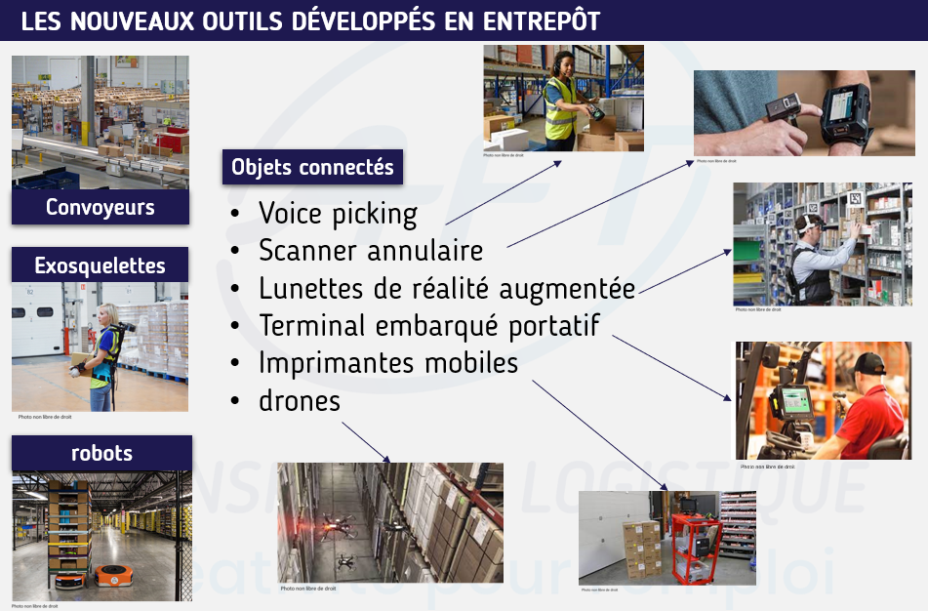
Les évolutions technologiques

Slide 5
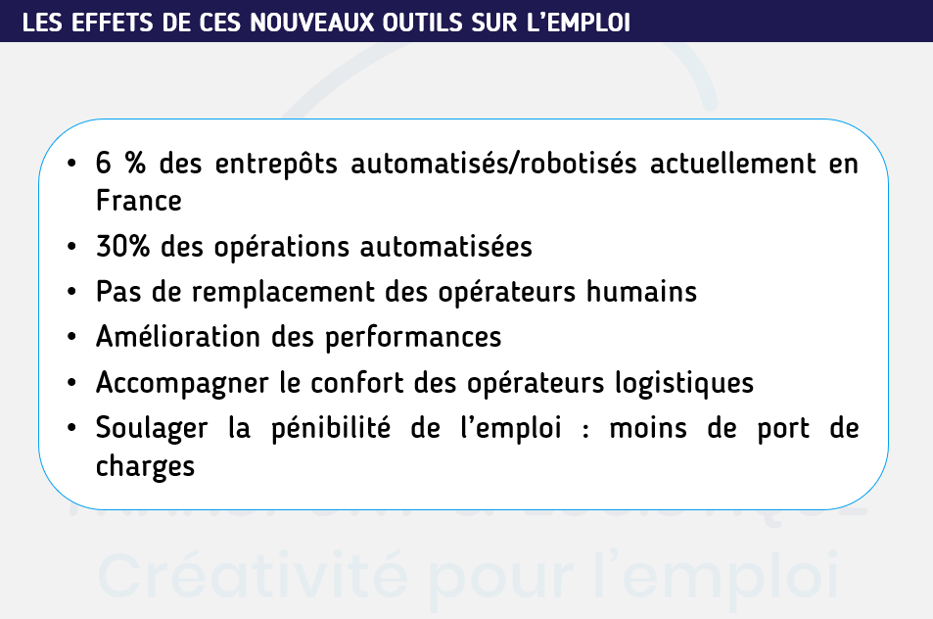

Slide 6
Les filières de formation en opérateur logistique
Soit en obtenant une simple autorisation de conduite de son employeur ou en obtenant suite à formation un Certificat d’Aptitude à la Conduite en Sécurité:
  CACES de la catégorie R489 (ex-R389) et R485
Soit en préparant un diplôme relevant de l’Education nationale :
  CAP Opérateur Logistique en 2 ans
  BAC PRO Logistique en 3 ans ou 2 ans en apprentissage
Soit en préparant un Titre Professionnel relevant du Ministère du travail :
  TP Préparateur de commandes en entrepôt – 280 heures
  TP Cariste d’entrepôt H/F – 280 heures
  TP Agent Magasinier – 455 heures
  TP Technicien en Logistique d’Entreposage (TLE) - 630 heures

Slide 7


Les gestionnaires et fonctions de mangement intermédiaire
Met tout en œuvre pour limiter les stocks tout en évitant les rupture
Gère et optimise les stocks (entrées/sorties)
Définit et mettre en œuvre les plans d'approvisionnement dans les délais impartis en lien avec les transporteurs et les fabricants
Supervise le stockage physique des produits en fonction de la surface dédiée et de la rotation des marchandises stockées.
Joue le rôle d’interface entre le travail administratif et de terrain (opérations de manutention)
COMPÉTENCES / QUALITÉS
Gestion des priorités
Travail en équipe
Capacité à s’organiser
GESTIONNAIRE DE STOCKS
Coordonne les activités des équipes logistiques
S’assurer de la bonne organisation du travail dont l’utilisation et la disponibilité des équipements
Contrôler les activités logistiques en organisant les arrivages et la réception des marchandises
Participer à l’organisation des zones de préparation, d’expédition et de stockage et veiller à leur propreté
Participer à la mise à jour, au suivi et à l’analyse des indicateurs et tableaux de bord (productivité, qualité, sécurité)…
COMPÉTENCES / QUALITÉS
Gestion du stress
Capacités d’adaptation
Sens de l’anticipation
Management
Chef d’équipe logistique
Planifie, organise et veille au bon déroulement des opérations de réception, de dispatching (tri) et d’expédition des marchandises
COMPÉTENCES / QUALITÉS
Sens des responsabilités
Sens de l’organisation
Gestion des priorités
Résolution de problèmes
Réactivité
Contrôler la réception des commandes, établir l’ordre de traitement puis organiser la répartition des emplacements de stockage qu’il gère sur le site
Planifier l’activité des caristes et préparateurs de commandes selon l’ordre de traitement des commandes
Gérer les stocks de produits, marchandises ou matières premières (référencement, rotation…), …
Chef de quai
Notes:
https://www.youtube.com/watch?v=Q4oOdo3OUG0

Slide 8
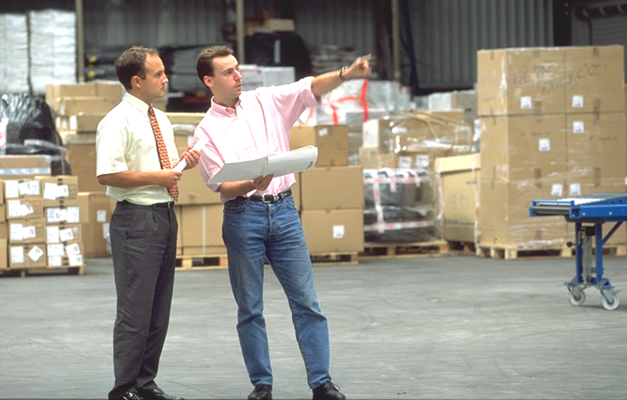

Des exemples de postes d’encadrement
PENSE EN PERMANENCE L’ORGANISATION DE L’ENTREPÔT POUR L’OPTIMISER
COMPÉTENCES / QUALITÉS
Gestion du stress
Capacités d’adaptation
Sens de l’anticipation
Management
EVOLUTIONS
Responsable Logistique
Manager Supply Chain
Conçoit les modes d’organisation du stockage
Optimise et rationnalise au mieux les surfaces de stockage
Supervise l’ensemble des opérations de réception des marchandises, de leur état, du contrôle des inventaires
Anime, supervise et forme les équipes logistiques
Assure le suivi du budget de l’entrepôt
RESPONSABLE D’ENTREPÔT
SUPERVISE ET COORDONNE L’ACTIVITÉ DE PLUSIEURS SITES LOGISTIQUES
COMPÉTENCES / QUALITÉS
Sens des responsabilités
Gestion des priorités
Résolution de problèmes
Réactivité
EVOLUTIONS
Manager Supply Chain
Consultant Logistique
Optimise les flux de marchandises et les surfaces de stockage
Planifie les étapes du transport et temps de manutention
Gère les équipes logistiques
Doit maîtriser les coûts de la chaîne logistique
Réalise des études logistiques d’implantations de nouvelles zones
RESPONSABLE LOGISTIQUE
Notes:
https://www.youtube.com/watch?v=Q4oOdo3OUG0

Slide 9

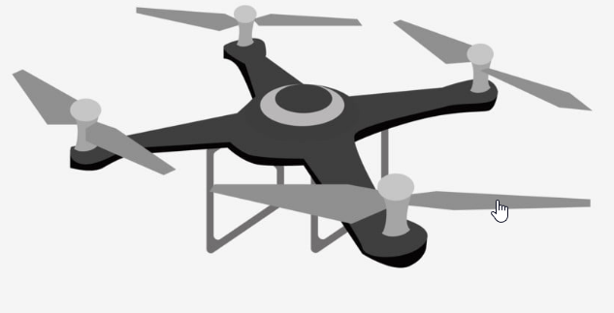

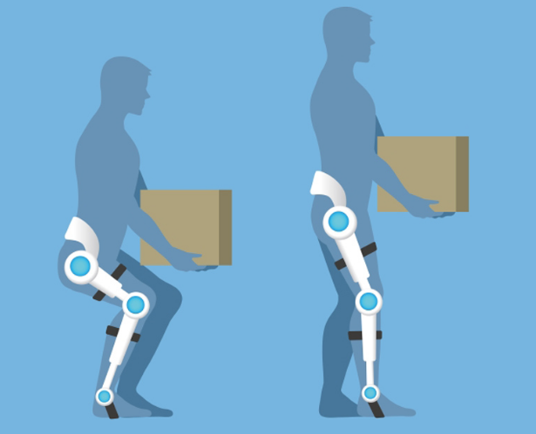
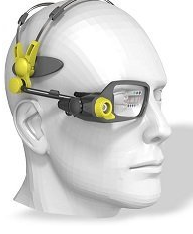
Des perspectives d’avenir dans les métiers logistiques
Pour une carrière orientée Management, Nouvelles Technologies & Innovation
Métiers du transport
Responsable d’exploitation
Responsable import/export
Cadre opérationnel de circulation
Responsable achat transport
Responsable de parc
Responsable d’agence
Etc…
Métiers intégrés
Pilote des flux
Planning manager
Responsable de site/entrepôt
Ingénieur logistique
Responsable achats
Responsable logistique
Responsable des systèmes d’information
Manager supply chain
Directeur logistique
Métiers externalisés
hef de projet logistique
Consultant
Responsable logistique prestataire
Responsable QSE
Etc…

Slide 10
DES EMPLOIS
DE PLUS EN PLUS QUALIFIÉS
La cartographie des emplois en transport-logistique se modifie
LES TENDANCES DE RECRUTEMENT DEPUIS 1989
x 2,8
x 1,2
2023
Les métiers deviennent de plus en plus techniques
CARISTES
(conducteurs
de chariots)
MAGASINIER(ÈRE)S
INGÉNIEUR(E)S
des transports
et de la logistique
Les entreprises recherchent une main-d’œuvre plus qualifiée
- 50%
x 1,2
MANUTEN-
TIONNAIRES
Non qualifiés
OUVRIER(ÈRE)S
DU TRI ET DE L’EMBALLAGE
CADRES
10 000 postes/an
à pourvoir
1989
* Source : France logistique 2025 : exploitations des données AFT, d’après recensement de population INSEE, publiées dans la 20e enquête sur les besoins en emplois et en formations dans les fonctions de la logistique – 2010) ; Baromètre Apec-AFT de l’emploi des cadres en transport-logistique
Notes:
La cartographie des emplois en transport-logistique se modifie.
Ainsi en 30 ans, les métiers deviennent de plus en plus techniques. Les entreprises recherchent une main d’œuvre plus qualifiée :
Alors que le nombre de caristes (conducteurs de chariots) a été multiplié par 2,8, celui des manutentionnaires non qualifiés a diminué de moitié
Et si les magasiniers sont de moins en moins recrutés, les ouvriers du tri et de l’emballage le sont de plus en plus.
Les emplois de cadres et d’ingénieurs des transports et de la logistique ont été multipliés par 1,2.
Et chaque année les entreprises du transport-logistique cherchent à pourvoir 10 000 postes de cadres.

Slide 11
Des formations jusqu’au bac + 6
Titre Pro Technicien supérieur en Méthode et exploitation Logistique
BTS Gestion transport et logistique associée
Bac + 2
Mastère
Master
(Bac +5)
Licences/ BUT
Bac + 2
BUT Management de la logistique et des transports (MLT)
BUT Qualité logistique industrielle et Organisation (CLIO)
Titre certifié Responsable en Logistique (REL)
Titre certifié Responsable production transport et logistique
Licences Professionnelles Organisation et planification
Etc..
Licences/ BUT
Masters Organisation et planification délivrés par l’université
Titre certifié Managers des organisations et Processus logistiques (MOPL)
Titre certifié Manager de la chaine logistique (CNAM)
Etc…
Master

Slide 12


Pour vous informer sur les métiers et les formations dans le transport et la logistique
2 sites

